Slide 1

ĐỒ ÁN TỐT NGHIỆP
TRIỂN KHAI GIẢI PHÁP KẾT HỢP ORACLE RAC VÀ DATA GUARD CHO VIỆC ĐẢM BẢO TÍNH SẴN SÀN CAO VÀ KHẢ NĂNG PHỤC HỒI SAU THẢM HỌA
Sinh viên thực hiện:
Giảng viên hướng dẫn:
Lớp:
Mã sinh viên:
Nguyễn Hoàng Dũng
TS. Nguyễn Thị Hoa Huệ
DHHTTT01-K16
2021600222

Slide 2


Nội dung
1. Giới thiệu
2. Giải pháp kết hợp Oracle RAC và Data Guard cho việc đảm bảo tính sẵn sàng cao và phục hồi sau thảm họa
3. Kết luận
1/20

Slide 3

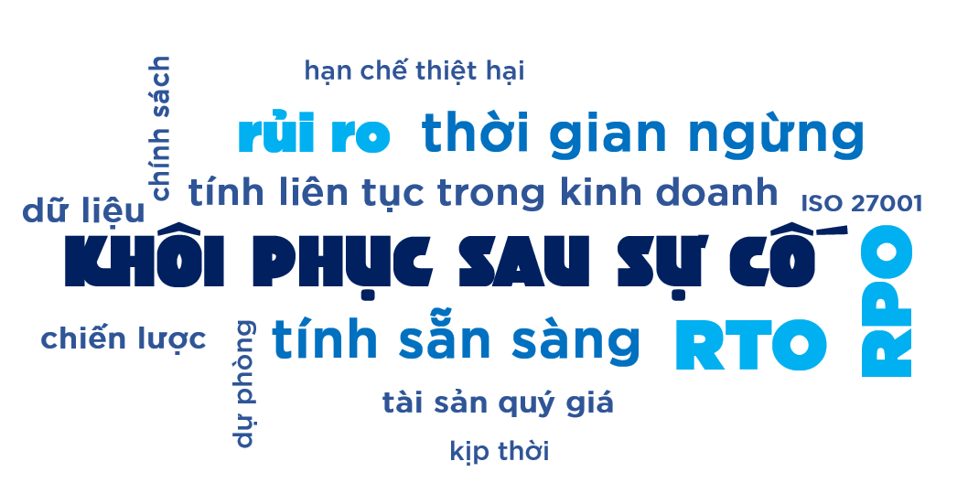

Lý do chọn đề tài
2/20
1/22
Notes:
Trong các lĩnh vực như ngân hàng, chứng khoán thuật ngữ tính liên tục trong kinh doanh đề cập tới khả năng doanh nghiệp duy trì hoạt động trong và sau sự cố. Các nghiệp vụ không chấp nhận các rủi ro về thời gian lỗi quá lâu.
Nhấn mạnh tầm quan trọng của dữ liệu: hoặc mất dữ liệu từ việc khôi phục hệ thống.
Phía người dùng: gián đoạn trải nghiệm
Phía doanh nghiệp: Mất mát dữ liệu quan trọng
Vì vậy nên:
ISO: 1 Tổ chức tiêu chuẩn hóa quốc tế, chuẩn mực chung của thế giới mà doanh nghiệp cần đáp ứng, đạt yêu cầu của người dùng đưa ra 1 tiêu chuẩn:
ISO 27001: tiêu chuẩn quốc tế về thông tin và quản lý an toàn thông tin – Hệ thống cần có yếu tố Availability: thời gian dừng ở mức tối thiểu (0s), có kế hoạch dự phòng để đối phó sự cố
Với cá nhân: Sự cần thiết, mong muốn đóng góp phần nhỏ => chọn đề tài này

Slide 4

Xác định vấn đề
Lập lịch sao lưu RMAN:
Full Backup vào cuối tuần
Differential Backup các ngày trong tuần
Thực hiện buổi đêm, ít tải
Instance
Single Instance
Database
Sao lưu
(RMAN)
3/20
Notes:
Hiện nay, nhiều hệ thống chỉ chạy CSDL Standalone
CSDL này có 1 Instance, phục vụ 1 database và lên chiến lược sao lưu. Sao lưu được thực hiện với công cụ RMAN, các bản sao lưu đầy đủ được thực hiện vào Chủ nhật, các bản sao lưu về thay đổi so với bản đầy đủ được thực hiện vào nửa đêm, các ngày trong tuần.
Mặc dù Sao lưu được lên lịch tự động với RMAN, nhưng còn bất cập
Thể hiện qua 2 bài:
thời gian khôi phục lớn (tiếng/ngày),
không cập nhật đủ dữ liệu so với thời điểm lỗi do quá trình sao lưu
-> mất cơ hội doanh nghiệp
Theo tiêu chuẩn ISO 27001: chưa có Avaibility
Giải pháp là ……

Slide 5
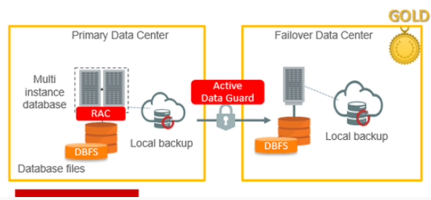
Giải pháp đề xuất
5/20
Notes:
Giải pháp đảm bảo tính liên tục của Oracle - Oracle Maximum Availability Architecture (MAA) được chia ra làm bốn mô hình kiến trúc, phân chia theo hạng với mức độ bảo vệ tăng dần từ trái sang phải: Bronze, Silver, Gold và Plantinum.
Với mô hình Gold bao gồm RAC, Data Guard
Nói riêng từng mô hình, sau đó mới kết hợp

Slide 6
Oracle RAC
Oracle RAC (Real Application Cluster)
“…is Oracle Database option that provides a single system image for multiple servers to access one Oracle Database. In Oracle RAC, each Oracle Instance must run on a separate server…”
- Oracle Database 12c: RAC Administrator
5/20
Notes:
Tính sẵn sàng cao: Mục tiêu đồ án
Ngoài ra còn có:
Khả năng cân bằng tải: load balance
Khả năng mở rộng: Add node
Nâng cấp hệ thống không bị downtime

Slide 7
Oracle RAC
Ứng dụng
Mạng
Instance 1
Cache Fusion
Instance 2
Database
Data Center 1
6/20
Notes:
- Trung tâm dữ liệu 1 với hệ thống CSDL chính hoạt động gồm 2 instance sử dụng chung 1 shared storage, phục vụ cho các ứng dụng
- Đồng bộ bằng cache fusion. Giải thích cơ chế

Slide 8
Oracle RAC
Ứng dụng
Mạng
Auto
Instance 1
Cache Fusion
Instance 2
Database
Data Center 1
6/20
Notes:
Tính sẵn sàng cao thể hiện ở việc tự động chuyển kết nối. Client cảm thấy như bị chậm chứ không phải failed
Dùng Fast Application Notification: để phát hiện lỗi, chuyển kết nối sang node2
Dùng Application Continues (AC): để tạo transaction mới, y hệt tracsaction trước khi lỗi nếu chưa commit. Cơ chế: lưu in-flight transaction ở cache client-side từ lúc tạo transaction đến lúc commit hoặc rollback, nhờ Transaction Guard check commit chưa, nếu chưa thì replay cache

Slide 9
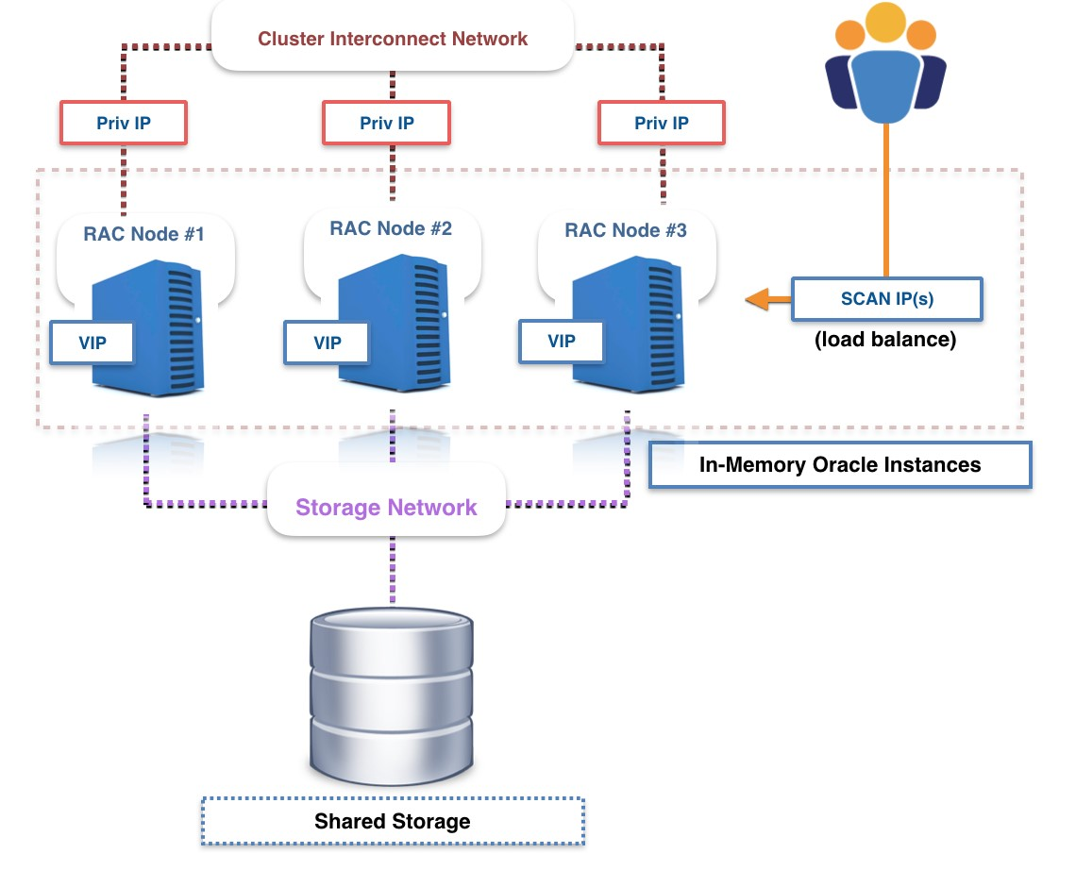
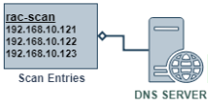
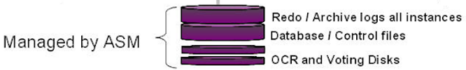
Oracle RAC
8/20
Notes:
Kiến trúc mạng….
Shared Storage được quản lý bởi ASM

Slide 10
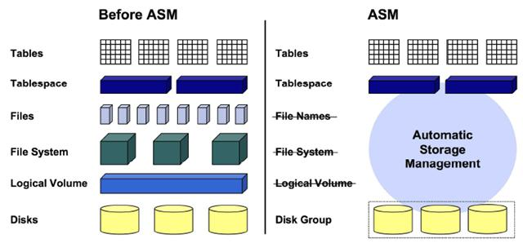
Oracle RAC
8/20
Notes:
Before ASM:
Từ ổ đĩa thật -> đánh dấu là physical volume -> gom lại thành nhóm Volume Group -> chia thành các Logical volume -> format thành file system -> file -> tablespaces -> tables
ASM:
- Disk sẽ được ASM tách thành các Disk group -> tablespaces -> tables

Slide 11
Data Guard
Oracle Data Guard
“…a High Availability (HA) solution set that helps organizations ensure business continuity by minimizing the various kinds of planned and unplanned down time that can affect their businesses…”
- Oracle Data Guard Administrator 12c
5/20
Notes:
Đảm bảo tính liên tục
Giảm thiểu thời gian ngừng hệ thống bởi …

Slide 12
Data Guard
Ứng dụng
Mạng
Primary Database
Standby Database
Đồng bộ
Data Center 1
Data Center 2
6/20
Notes:
Trung tâm dữ liệu 1 với CSDL chính hoạt động, phục vụ cho các ứng dụng
Duy trì các giao dịch của CSDL chính được cập nhật với CSDL dự phòng đặt ở TTDL 2
Phần cứng có thể khác nhau, TTDL 2 thường được điều chỉnh nhỏ hơn -> tiết kiệm chi phí
Phần mềm cần giống nhau như Software EE, hệ thống quản lý bộ nhớ (ASM, OMF hoặc File Systems)
Cả hai TTDL được đặt khác về mặt vật lý hoặc cả về địa lý, nhằm đảm bảo tính chống lỗi đồng thời
Cập nhật: đồng bộ hóa dữ liệu khi nhận giao dịch mới liên tục. CSDL chỉnh phục vụ các thao tác từ ứng dụng, gửi cho CSDL dự phòng nhận

Slide 13

Data Guard
Ứng dụng
Chuyển vai trò (Failover)
Tính năng tại CSDL dự phòng:
Truy vấn
Sao lưu với RMAN
Giảm thời gian ngừng
Hạn chế mất đồng bộ dữ liệu
Mạng
Primary Database
Standby Datanase
Data Center 1
Data Center 2
7/20
Notes:
Xảy ra sự cố tại CSDL chính: Fail-over, chuyển vai trò CSDL dự phòng sang CSDL chính để hoạt động
Tính năng

Slide 14
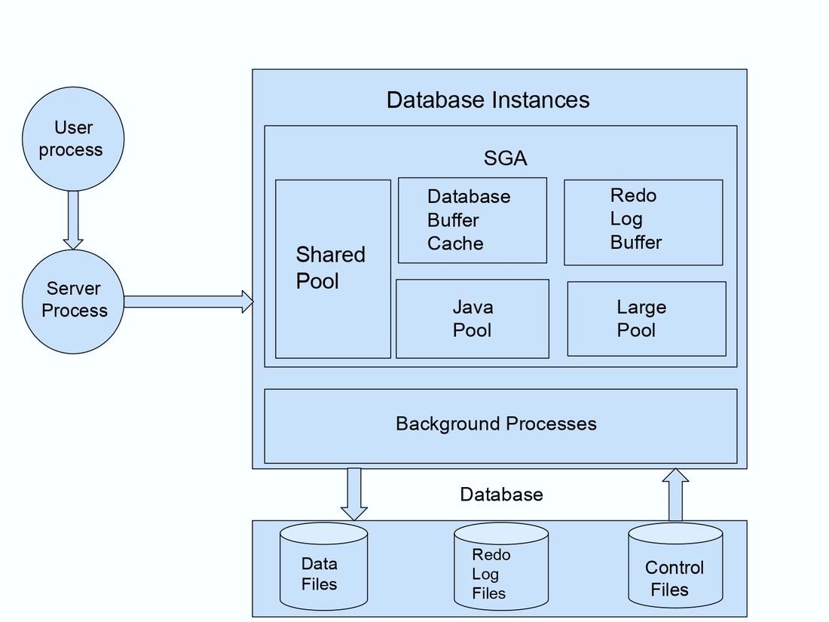
Công nghệ trong Data Guard - 1
UPDATE
Thông tin thay đổi – Redo Data
Lưu trữ thông tin thay đổi – Redo Logs Files
Áp dụng thông tin thay đổi – Media Recovery (Media Failure)
8/20
Notes:
Redo Data: redo data là thông tin chứa sự thay đổi của giao dịch. Ví dụ như trên hình: khi thực hiện lệnh update, việc đầu tiên hệ thống sẽ tìm kiếm các dữ liệu trong datafile dưới đĩa, đưa lên bộ nhớ để xử lý (Data Buffer Cache). Khi dữ liệu được thay đổi, Redo Log Buffer sẽ lưu lại Redo data.
Redo Logs: Để phục vụ lưu trữ lâu dài, cần đưa redo data từ bộ nhớ xuống đĩa, lưu vào Redo Logs
Media Recovery: trong concept recovery và backup của oracle, lỗi media (lỗi thiết bị lưu trữ) – datafile có thể bị hỏng/thiếu dữ liệu -> Media Recovery, thực hiện áp dụng các redo data từ Redo Logs vào để khôi phục datafiles, giúp datafile cập nhật kịp thời.

Slide 15
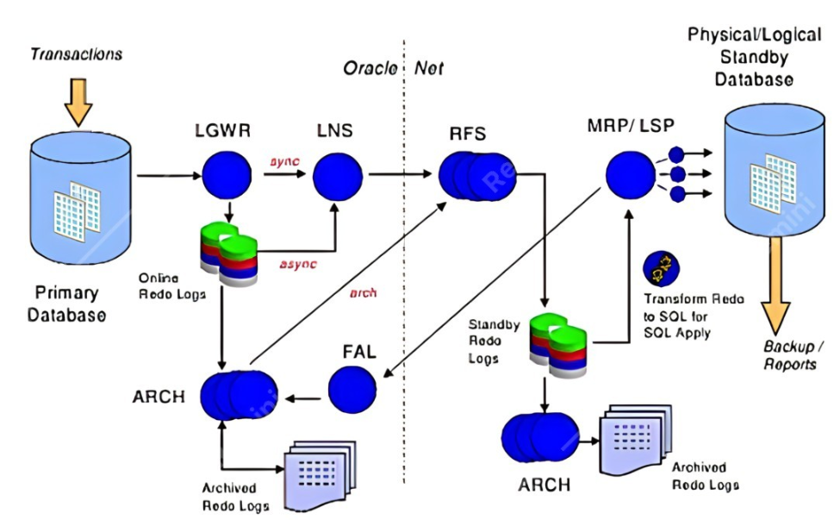
Data Guard
Thông tin thay đổi – Redo Data
Lưu trữ thông tin thay đổi – Redo Logs Files
Áp dụng thông tin thay đổi – Media Recovery (Media Failure)
2 Phương thức đồng bộ: SYNC/ASYNC
3 Chế độ bảo vệ:
Protection
Performance (Default)
Availability
9/20
Notes:
Trong môi trường Data Guard, các công nghệ nói trên được sử dụng chính trong việc đồng bộ hóa dữ liệu, cụ thể là: …
SYNC: các giao dịch được xác nhận là COMMIT, khi redo data được gửi sang CSDL dự phòng đã được ghi xuống Redo Logs File. CSDL dự phòng sẽ gửi lại tín hiệu ACK để xác nhận với CSDL chính.
ASYNC: các giao dịch không cần nhận tín hiệu ACK từ CSDL dự phòng. Xác nhận COMMIT ngay lập tức trên CSDL chính.
--
Protection: Sử dụng phương thức gửi SYNC, khi không nhận được tín hiệu ACK, CSDL chính sẽ treo cho tới khi nào nhận được tín hiệu ACK.
Performance: Mặc định, sử dụng ASYNC, nhờ đó, tăng hiệu năng và không gây gián đoạn tới quá trình vận hành. Tuy nhiên, lượng dữ liệu mất sau khi xảy ra sự cố lớn hơn so với các chế độ còn lại.
Availability: Tương tự Protection nhưng cài đặt khoảng thời gian giới hạn để hủy quá trình treo. Sau khi hủy quá trình treo, hoạt động theo chế dộ Perfomance và liên tục gửi lệnh Ping tới CSDL dự phòng để xử lý trễ do quá trình treo gây ra cũng như xác định trạng thái.
Quay lại slide 5 => Sau khi hiểu 2 mô hình, nói về sự kết hợp giữa chúng

Slide 16

Thực nghiệm triển khai
Oracle Linux Virtual Machine: máy chủ, mô phỏng concept
Oracle Linux 7.9: HĐH Máy chủ CSDL
Oracle Database 19c Enterprise Edition
MobaXTerm: Ứng dụng điều khiển máy chủ
TOAD: Giả lập client kết nối
11/20
Notes:
DEMO

Slide 17

Case Study:
Công ty phân bón Kemira GrowHow UK
2.700 nhân viên (2005)
Top 89 thế giới (2023)
Giá trị 15.58 triệu EUR (2023)
Phương pháp
Sử dụng chế độ bảo vệ Performance
Sử dụng băng thông mạng 1 GB/giây với bốn đường truyền đồng thời
Hai máy chủ được đặt cách nhau ~ 800m
CSDL dự phòng sử dụng để sao lưu, truy vấn giảm tải
Nhu cầu
Kết quả
Giảm chi phí, phụ thuộc 3rd
Hạn chế mất dữ liệu
Thời gian khôi phục thấp
Hạn chế thủ công
Tiết kiệm hơn 37.000$/năm
Mất dữ liệu giảm từ 24 tiếng còn vài phút
Thời gian hoạt động lại giảm từ hơn 36 tiếng còn 2 tiếng
Chuyển đổi trong vòng hơn 1 phút
Notes:
Bối cảnh trước đây: Phụ thuộc vào các thiết bị khôi phục của bên thứ 3. Tuy nhiên khi xảy ra sự cố, không xử lý kịp thời như thời gian đề ra trong hợp đồng (thời gian khôi phục vượt quá 12 tiếng), quy trình thủ công, dữ liệu tạo ra cần đồng bộ nhiều, mất doanh thu, uy tín.
- Full backup nightly
- Trigger 3rd: replace (4h), recreate & recovery env. from prev. backup. Contract: 24h
- Manual task
Khoảng cách, bang thông lớn -> redo data gửi đi không bị trễ mà vẫn đảm bảo được CSDL không bị gián đoạn

Slide 18
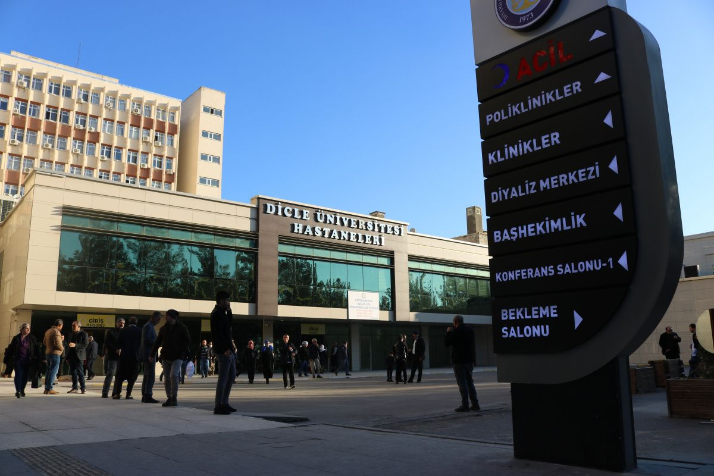
Case Study:
Bệnh viện Đại học Dicle, Thổ Nhĩ Kỳ
Lịch sử hơn 50 năm
Top đầu ở Đông Nam Thổ Nhĩ Kỳ
Hơn 1200 giường và 4200 lượt khám/ngày
Nhu cầu
Kết quả
Ứng dụng hoạt động liên tục, giảm thời gian chờ của bệnh nhân
Nâng cao hiệu suất hệ thống
Nâng hạng chất lượng do chính phủ đánh giá
Giảm 75% thời gian chờ kết quả bệnh án
Upload dữ liệu lên E-Pulse từ 180p xuống 45p
Thời gian downtime 0s
Chi phí vận hành giảm

Slide 19
Hạn chế
Thông tin cần phải thu thập thêm
Kiến trúc hệ thống cần hoàn thiện hơn
Nâng cao triển khai an toàn thông tin trong đường truyền
19/20

Slide 20
Hướng phát triển
Bổ sung kiến trúc Oracle RAC trên Standby Database phục vụ cho quá trình Switchover/Failover
Mã hóa dữ liệu qua đường truyền mạng
Tích hợp Enterprise Manager Cloud Control
20/20

Slide 21

Q&A
Kết thúc.
Em xin chân thành cảm ơn thầy cô!

